Slide 1
GIT版本管理
柳森金

Slide 2
主要内容
Day1
  版本管理与GIT
  GIT本地仓库实习
    作业: 创建，提交2个patch；
Day2
  GIT远程仓库实习
    作业
  Github操作
    作业

Slide 3
软件版本管理
版本控制是一种记录一个或若干文件内容变化，以便将来查阅特定版本修订情况的系统。开发中，我们仅对保存着软件源代码的文本文件作版本控制管理，但实际上，可以对任何类型的文件进行版本控制。
1）采用版本控制系统就可以将某个文件回溯到之前的状态，甚至将整个项目都回退到过去某个时间点的状态。
2）可以比较文件的变化细节，查出最后是谁修改了哪个地方，从而找出导致怪异问题出现的原因，又是谁在何时报告了某个功能缺陷等等。
3）使用版本控制系统通常还意味着，就算你乱来一气把整个项目中的文件改的改删的删，你也照样可以轻松恢复到原先的样子。但额外增加的工作量却微乎其微
4）协作

Slide 4
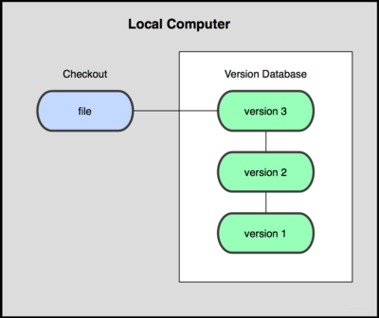
本地版本控制系统
其中最流行的一种叫做 RCS （Revision Control System ）

Slide 5
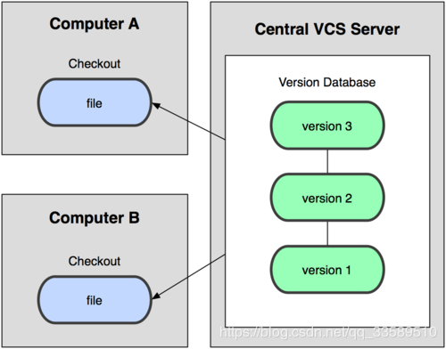
集中化的版本控制系统
CVCS（Centralized Version Control System)：
SVN，CVS，Subversion 以及 Perforce

Slide 6
集中化的版本控制系统-cont'd
好处：
1）每次完成的代码上传到中央管理器，然后从中央管理器下载代码使用。
2）方便权限分配；我只让你访问这个文件夹，你就无法访问其他
3）符合人的思想，比如组长复责审核，权限（你只管这个模块/文件夹，其他你别管）
缺点
速度慢；
中央崩了不行；
每台机子没有完整的项目代码
更适用于一些不开源的项目

Slide 7
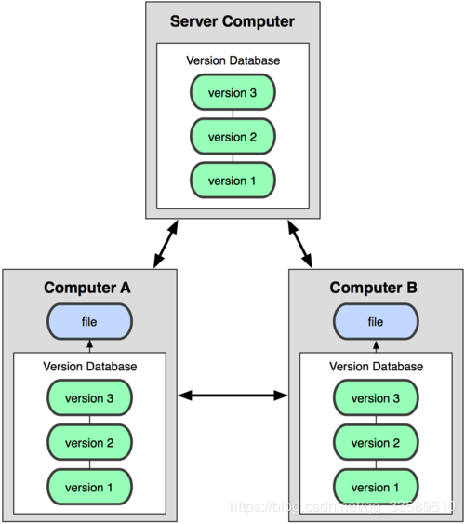
分布式版本控制系统
DVCS(Distributed Version Control System):
Git，Mercurial，Bazaar 以及 Darcs

Slide 8
分布式版本控制系统-cont‘d
每个个人都在自己的PC上工作
A：可以本地创建一个共享区，把自己的代码放进去，
可以推送给其他组员的共享区；当然其他主机也可以主动从你的共享区下载代码。
只要别人放到共享区，我就能获取到；一台PC崩了没关系，其他机器上有完整的；
脱网没有关系，我本地有某个节点完整的东西，我继续工作，到什么时候有网了再同步

Slide 9
Git的诞生
诞生于2005年，因“穷”而生：Bitkeeper收回了Linux社区免费使用的权利，因此Linux社区（主要是Linus）自己开发了Git；
特点：速度快、设计简单、分布式、有能力高效管理超复杂的项目（Linux内核）

Slide 10
Git的发展
大部份开源软件
Github.com
Gitcafe.com
Code.csdn.net
Coding.net
开源中国(拥抱变化，好好学习，天天向上)

Slide 11
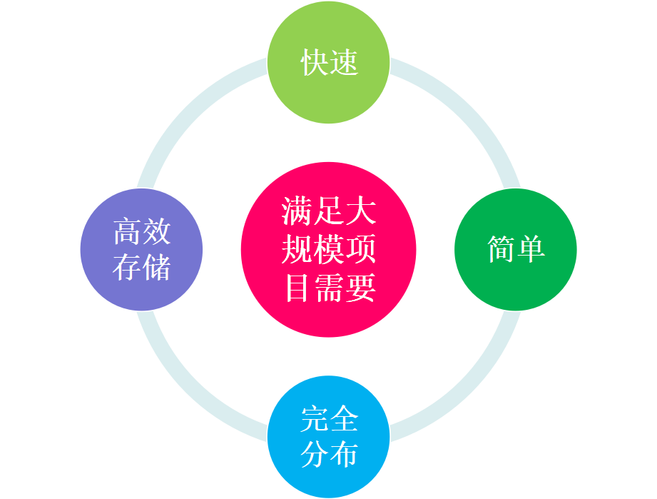
GIT设计目标

Slide 12
GIT工作模式
版本库初始化
个人计算机从版本服务器同步
操作
90%以上的操作在个人计算机
添加文件
修改文件
提交变更
查看版本历史等
版本库同步
将本地修改传送
到版本服务器
版本服务器
版本库
Version 3
Version 2
Version 1
计算机A
计算机B
检出
版本库
版本库
file
Version 3
Version 3
检出
Version 2
Version 2
file
Version 1
Version 1

Slide 13
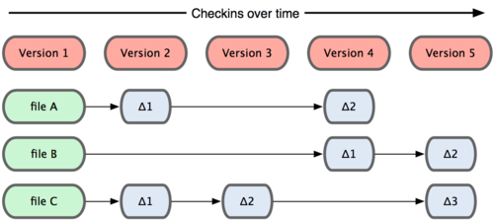
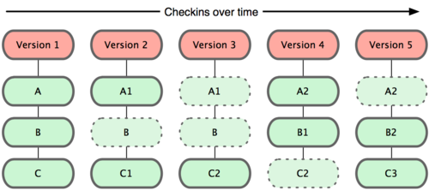

Slide 14
Question？

Slide 16
GIT本地仓库实习
  建一个本地仓库
  git 基本命令
  git 标签
  git 临时工作区
  git branch

Slide 17
建一个本地git实习项目
1） 在linux下输入 git， 会看到很多命令选择；
如果没有git，就按装一下（sudo apt installl git)
2) 在使用git前先进行简单的配置；你现在不配置也是可以，但后面你要进行仓库同步时它还是要你配置东西的。
git config 有3种配置级别
1. 系统种所有用户都可使用该配置
  git config --system； 对应的配置文件是 /etc/gitconfig
2. 当前用户可使用该配置
  一个系统可以多个用户，对每个用户可以配
  git config --global；对应的配置文件是 ~/.gitconfig
3. 当前项目可使用该配置
  git config --local; 对应的配置文件是project/.git/config
sudo git config --global user.name senjin
git config --global user.email esjliu@sina.com
cat ~/.gitconfig to check changes.
目前我们就配这2个就行了？

Slide 18
建一个本地git实习项目-cont'd
3) cd ~; mkdir git_study; cd git_study
我在此目录下随意放了个 readme.txt和 hello/hello.c
4) 把我们这个 git-study 文件夹至于git管理之下。
senjin@ubuntu:~/git-study$ git init
senjin@ubuntu:~/git-study$ ls -a
. .. .git hello readme.txt
senjin@ubuntu:~/git-study$ ls .git
branches config description HEAD hooks info objects refs
此后这个文件夹不是普通的文件夹了，就处于git跟踪管理了。你在这个文件夹下所有文档，文件，代码都将被追踪；

Slide 19
练习配置本git项目的config
senjin@ubuntu:~/git-study$ git config core.editor vim
senjin@ubuntu:~/git-study$ cat .git/config 查验一下
[core]
repositoryformatversion = 0
filemode = true
bare = false
logallrefupdates = true
editor = vim
说明：
1）上面config时没有说明是 system还是global，那你得在某个已经 init的文件夹下执行才可以。
2） git config --list 可以查看你现在有哪些git参数已配。

Slide 20
GIT本地仓库实习
  建一个本地仓库
  git 基本命令
  git 标签
  git 临时工作区
  git branch

Slide 21
git init之后...
工作区
init后 git 在你的电脑上建立了3个区域：
1) 工作区： 你写代码的地方
3）仓库： 从init开始，对你的目录现状拍个照，之后你在目录中做的所有改动都可以在仓库里被跟踪管理，前提是？
git init之后刚开始仓库是空的。
2）暂存区：
把工作区的改动暂时放这儿， 待入库
add
缓存区
commit
仓库

Slide 22
senjin@ubuntu:~/git-study$ git add . 把所有文件变化加到暂存区
senjin@ubuntu:~/git-study$ git status 查看跟仓库版本的差异
On branch master
No commits yet
Changes to be committed:
(use "git rm --cached <file>..." to unstage)
new file: hello/hello.c
new file: readme.txt
senjin@ubuntu:~/git-study$ git commit -m "original version" 入库并加说明
[master (root-commit) 0e33eaf] original version
2 files changed, 10 insertions(+)
create mode 100644 hello/hello.c
create mode 100644 readme.txt
senjin@ubuntu:~/git-study$ git status
On branch master
nothing to commit, working tree clean
senjin@ubuntu:~/git-study$ git branch 显示目前的分支
* master

Slide 23
我的电脑里
你的电脑里
工作区
工作区
add
add
缓存区
缓存区
commit
commit
仓库
仓库

Slide 24
git add
git add readme.txt 就把它放到缓存区了；
git add file1,file2...,可以一直提交多个文件到缓存区的。
git add * 提交所有， git add 目录名也行，
你要是提交错了，反悔，你可以：
git rm --cached readme.txt 来把刚提交的去掉；（删除缓存区一条提交记录）
你再用git status查看，又说你有一个文件没有跟踪了；
如果你的工作区与本地仓库是同步的（clean）， add，commit自然是没有用的。

Slide 25
==== git commit -m ““ =======
senjin@ubuntu:~/git-study$ git commit -m "original version" 入库并加说明
[master (root-commit) 89f06f0 original version
2 files changed, 10 insertions(+)
create mode 100644 hello/hello.c
create mode 100644 readme.txt
提交时一定要说的啥， 1）时间长一定忘记 2）别人了解你当初是想干嘛
==== git status =======
senjin@ubuntu:~/git-study$ git status
On branch master
nothing to commit, working tree clean
你要是改了什么， 它会显示差异。 你要经常注意，明白你的工作区跟本地仓库的差异。
==== git branch =======
senjin@ubuntu:~/git-study$ git branch 显示目前的分支
* master

Slide 26
==== git log ======
senjin@ubuntu:~/git-study$ git log
commit 89f06f00c8e92304ab301a77c089335b2f3bb062 (HEAD -> master)
Author: senjin <esjliu@sina.com>
Date: Mon Jun 8 18:13:59 2020 -0700
this is original master version
谁？ 什么时间？ 干了什么？
怎么提取patch？ 后面再说

Slide 27
大家操练一下
操作： 给自己的本地仓库提交一个patch
1) git log 看看库中版本的修改历史
2） git status 查看一下是”干净的“
3）修改一下文件, 比如readm.txt 加一行, hello.c 中”hello world!\n“ 改成 ”hello world!\n“
4) 用 git status 查看一下工作区与仓库的差异。它只告诉你改没改，具体改哪了不知道。
5）用 git diff 查看一下工作区与仓库的差异。体会与上条命令的差异
6） git add * 把变化放入缓存区
7） git commit -m ”说明信息” 提交 这个patch到本地仓库
8) git status 查看一下，现在又是”干净的“
9) git log 查看一下，多了一个patch了吧？

Slide 28
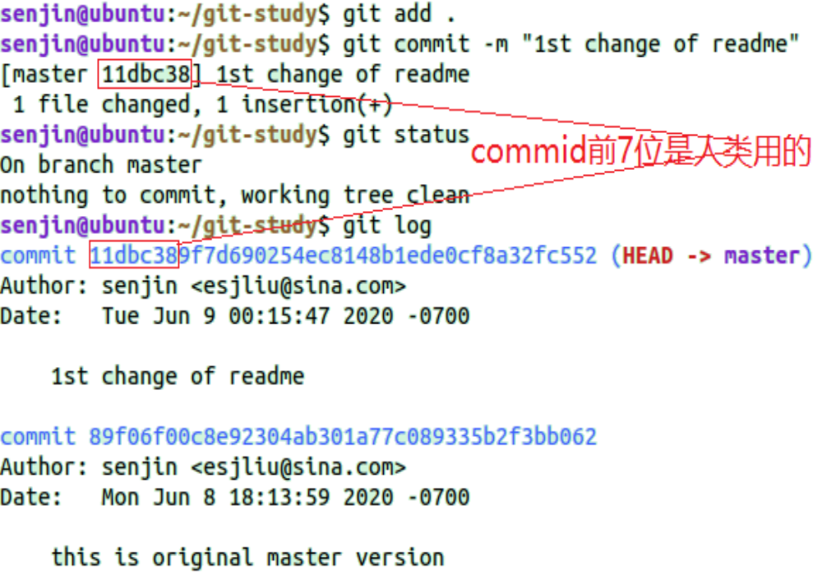

Slide 29
从仓库中恢复文件
你不小心把文件删除了
rm readme.txt
现在不用担心， 你的仓库里有：
git checkout readme,txt, 又有了仓库中的版本（你提交过的），你没有提交的话就没有办法了！
我对某个文件，做了修改， 还没有提交， 不想要这个修改了，也可以用checkout：
git checkout 文件名
就是从本地仓库中取出，覆盖本地工作区中的文件
操作： readme.txt加一行， save，然后再覆盖掉。

Slide 30
git status vs. git diff
senjin@ubuntu:~/git-study$ vim readme.txt 加了一行
senjin@ubuntu:~/git-study$ git status
On branch master
Changes not staged for commit:
(use "git add <file>..." to update what will be committed)
(use "git checkout -- <file>..." to discard changes in working directory)
modified: readme.txt
no changes added to commit (use "git add" and/or "git commit -a")
senjin@ubuntu:~/git-study$ git diff 列出仓库中版本跟工作区版本差异
diff --git a/readme.txt b/readme.txt
index b280874..02ca62f 100644
--- a/readme.txt
+++ b/readme.txt
@@ -1,2 +1,3 @@
this is for git beginners
1st change
+2nd change

Slide 31

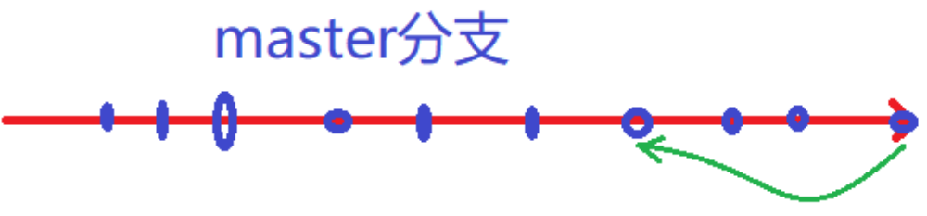
如何回到之前的版本呢？
工作中常有这种情况，我做了一个patch，已经提交到本地仓库了， 我又觉得不好，想回到之前哪一天的状态，可以吗？
当然可以， 你所有的篡改历史都被git仓库跟踪了呀。
1） git log； 查看修改历史，选择你要回去的那个ID
2）git reset --hard HEAD^
表示从头上回退一个patch，2个^^就表示回退2个patch

Slide 32
如何回到之前的版本呢？-cont'd
操作： git log 如果看到列表里只有2个patch，就再提交一个patch， 方法是修改一个文件， 我是把readme.txt 后面再加一行， 然后 add，commit提交， 这样git log能看到3个patch；
然后试验版本回退
git reset --hard 89f06f0 回到加完这个patch后的那个状态了，i.e. 回到指定的版本； 注意！你的实验的号跟我的不同的。

Slide 33



回退后还可以反悔吗？
Question：
我回退完后，又因为某种原因，比如说，我觉得还是回退前的那个版本更好，想回去，怎么办呢？ 此时git log已经看不到回退掉的那几个patch的信息了啊
senjin@ubuntu:~/git-study$ git reflog 有所有的操作记录！！最新的在最上面
6df31b1 (HEAD -> master) HEAD@{0}: commit: 2nd change
11dbc38 HEAD@{1}: commit: 1st change of readme
89f06f0 HEAD@{2}: commit (initial): this is original master version
git reset --hard 89f06f0 回到加完这个patch后的那个状态了

Slide 34
questions？
回顾一下

Slide 35
GIT本地仓库实习
  建一个本地仓库
  git 基本命令
  git 标签管理
  git 临时工作区
  git branch

Slide 36
标签管理
标签管理是版本管理的一种。
在当前工作位置做个snapshot,保存工作状态，一般用于版本迭代；
比如你基本功能都实现了， 重要节点，你想保存一个版本1.0；
之后再继续优化，2.0， 2.0不一定成功呢？ 到时客户要看怎么办？你怎么交差？ OK，我有1.0嘛；
标签是你主动添加的，你可以添加再任何位置；
git tag v1.0打个标签 ，这个标签默认打在最新的commit处；
git tag 显示所有标签
git tag -d v1.0删除这个标签
git tag v1.0 -m “say something here” 对标签做个说明信息。
git show v1.0查看你给的v1.0的说明信息；

Slide 37
senjin@ubuntu:~/git-study$ git tag v1.0 -m "this is v1.0"
senjin@ubuntu:~/git-study$ git tag
v1.0
senjin@ubuntu:~/git-study$ git show v1.0
tag v1.0
Tagger: senjin <esjliu@sina.com>
Date: Sat Jun 13 00:04:54 2020 -0700
this is v1.0
commit 6df31b11b87ae6af137a4810086496e892b8f691 (HEAD -> master, tag: v1.0)
Author: senjin <esjliu@sina.com>
Date: Fri Jun 12 23:38:41 2020 -0700
2nd change
diff --git a/readme.txt b/readme.txt
index b280874..02ca62f 100644
--- a/readme.txt
+++ b/readme.txt
@@ -1,2 +1,3 @@
this is for git beginners
1st change
+2nd change

Slide 38
标签管理-删除
senjin@ubuntu:~/git-study$ git tag -d v1.0
Deleted tag 'v1.0' (was 8c138e7)

Slide 39
标签管理-指定位置打
git tag v1.0 7位commit_ID
senjin@ubuntu:~/git-study$ git tag v1.0 11dbc38 -m "this is v1.0"
senjin@ubuntu:~/git-study$ git tag
v1.0
senjin@ubuntu:~/git-study$ git show v1.0
tag v1.0
Tagger: senjin <esjliu@sina.com>
Date: Sat Jun 13 00:12:26 2020 -0700
this is v1.0
commit 11dbc389f7d690254ec8148b1ede0cf8a32fc552 (tag: v1.0)
Author: senjin <esjliu@sina.com>
Date: Tue Jun 9 00:15:47 2020 -0700
1st change of readme
。。。

Slide 40
questions？
回顾一下， tag的目的？

Slide 41
GIT本地仓库实习
  建一个本地仓库
  git 基本命令
  git 标签管理
  git 临时工作区
  git branch

Slide 42
临时工作区创建
你现在在为一个技术难题攻关，你解决完了才会提交，而你想了3种方法，你不知道那种最合适，那么你第一种方法做完后可以临时保存一下；再写第二种，再写第三种，怎么办？
我们有 git stash
stash 英[stæʃ] 美[stæʃ]
v. 存放; 贮藏; 隐藏;
n. 一批贮藏物;
方案1
方案1
方案2
方案3

Slide 43
创建第1个临时工作区
senjin@ubuntu:~/git-study$ git status 查看目前工作区，是干净的
On branch master，nothing to commit, working tree clean
senjin@ubuntu:~/git-study$ vim readme.txt 做第一个方案
senjin@ubuntu:~/git-study$ git status 工作区不干净了
On branch master
Changes not staged for commit:
(use "git add <file>..." to update what will be committed)
(use "git checkout -- <file>..." to discard changes in working directory)
modified: readme.txt
no changes added to commit (use "git add" and/or "git commit -a")
senjin@ubuntu:~/git-study$ git stash save “说明文字” 我暂时不想提交，存到工作区
Saved working directory and index state WIP on master: 6df31b1 2nd change
senjin@ubuntu:~/git-study$ git status 查看目前工作区，又变干净了
On branch master
nothing to commit, working tree clean
senjin@ubuntu:~/git-study$ git stash list 查看目前暂存区
stash@{0}: WIP on master: 6df31b1 2nd change

Slide 44
再创建第2个临时工作区
目前工作区是干净的，而且处于创建第1个临时工作区前的那个master状态， 我们接着做第二方案：
1）vim readme.txt 加1行 “2nd stash test” 后我不提交
2）git stash save “说明文字” 产生第二个临时工作区
3） 查看现在多了个临时工作区
senjin@ubuntu:~/git-study$ git stash list
stash@{0}: WIP on master: 6df31b1 2nd change
stash@{1}: WIP on master: 6df31b1 2nd change
现在工作区又回到初始状态了
创建第3个临时工作区
目前工作区是干净的，而且处于创建第1个临时工作区前的那个master状态， 我们接着做第三方案：
1）vim readme.txt 加1行 “3rd stash test” 后我不提交
2）git stash save “说明文字” 产生第3个临时工作区
3） 查看现在多了个临时工作区
senjin@ubuntu:~/git-study$ git stash list
stash@{0}: WIP on master: 6df31b1 2nd change
stash@{1}: WIP on master: 6df31b1 2nd change
stash@{2}: WIP on master: 6df31b1 2nd change
现在工作区又回到初始状态了
注意！多个临时工作区列表是最近的在最上面，像堆栈 一样！

Slide 45
不忘初心，我们现在要选择一个方案了
senjin@ubuntu:~/git-study$ git stash show stash@{0} -p 查看临时工作区改动细节？
diff --git a/readme.txt b/readme.txt
index 02ca62f..d9313dc 100644
--- a/readme.txt
+++ b/readme.txt
@@ -1,3 +1,4 @@
this is for git beginners
1st change
2nd change
+3rd stash test
目前工作区是干净的，而且处于创建第1个临时工作区前的那个master状态。假如我们现在决定用第二种方案。
senjin@ubuntu:~/git-study$ git stash apply stash@{1}
On branch master
Changes not staged for commit:
(use "git add <file>..." to update what will be committed)
(use "git checkout -- <file>..." to discard changes in working directory)
modified: readme.txt
no changes added to commit (use "git add" and/or "git commit -a")
此时回到的状态是你当时存储 stash@{1}的状态，即方案2，未提交的状态。

Slide 46
删除临时工作区
senjin@ubuntu:~/git-study$ git stash list
stash@{0}: On master: 3rd stash
stash@{1}: On master: 2nd stash
stash@{2}: On master: 1st stash
你选择其中一个临时工作区，并不影响原来存储的临时工作区的存在， 你可以继续选用方案1（那你得把目前不干净的工作区清掉先）， 或者觉得用不着了，把他们干掉！
senjin@ubuntu:~/git-study$ git stash clear 清除所有stash
senjin@ubuntu:~/git-study$ git stash list 确实没有了。
senjin@ubuntu:~/git-study$ cat readme.txt
this is for git beginners
1st change
2nd change
2nd stash test
处于方案2，未提交的状态；
提交一下： git add *； git commit -m ”nd stash test“
git stash drop stash@{0} 把这个工作区删除

Slide 47
questions？
回顾一下，

Slide 48
GIT本地仓库实习
  建一个本地仓库
  git 基本命令
  git 标签管理
  git 临时工作区
  git branch

Slide 49
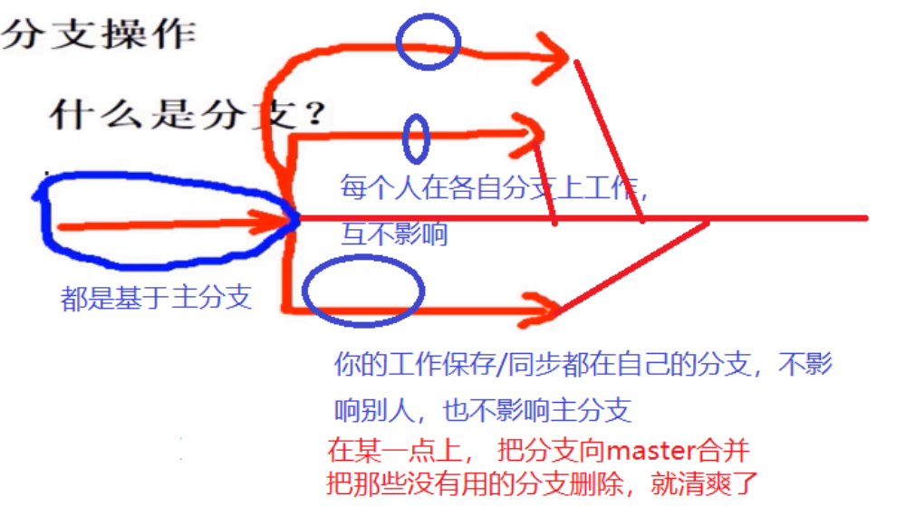
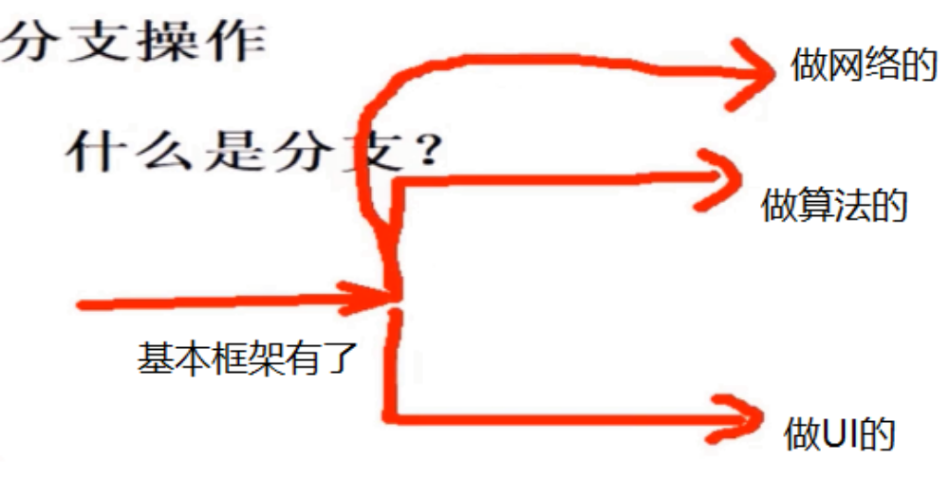
什么是分支？
1） 有4-5个人以前干软件项目。 有一个人是组长，
项目开发，有的部分必须在某些部分完成后才能开始， 有些部分是可以并行开展的；
2）也可以是基于同一个基线，为不同客户做客制化的版本

Slide 50
什么是分支？-cont'd
分支即某一点上获取原有代码，在此基础上创建自己的工作环境，单独开发，不会影响到其他分支的工作。在后续合适的时间点（开发完成）再合并到主线中；
好处： 安全，不影响其他人工作，自己控制进度（我跟你有时差）
分支与stash区别：
临时工作区是暂存本地工作区，没有commit到本地仓库
而branch是可以提交到本地仓库（branch），不影响别人
你还可以在不同的分支间切换工作（类似于指针）

Slide 51
分支基本操作-生成/切换
senjin@ubuntu:~/git-study$ git branch 查看当前分支状况
* master
senjin@ubuntu:~/git-study$ git branch test1 创建一个test1分支
senjin@ubuntu:~/git-study$ git branch
* master
test1
注意！！在你的现在分支不干净（没有与本地仓库同步）的情况下做新branch，新的branch只会继承仓库中最新提交的patch的状态，不会有你当前工作区未同步的部分更改！
senjin@ubuntu:~/git-study$ git checkout test1 切换到分支 test
Switched to branch 'test1'
senjin@ubuntu:~/git-study$ git branch
master
* test1
现在我们再test1分支上了， 也就是说， 我们现在的本地仓库，工作区都是在我们产生test1分支那一瞬间 master的copy！
那一瞬间之后， 有人在master分支上搞七搞八，test1分支一无所知!

Slide 52
分支基本操作-在分支上工作
在test1分支上提交一个patch
senjin@ubuntu:~/git-study$ echo "I am test1 branch" >> test1.txt
senjin@ubuntu:~/git-study$ cat test1.txt
I am test1 branch
senjin@ubuntu:~/git-study$ git status
On branch test1
Untracked files:
(use "git add <file>..." to include in what will be committed)
test1.txt
把这个patch提交， 查看一下git log
切回到mater分支看看
senjin@ubuntu:~/git-study$ git checkout master 切到master分支
senjin@ubuntu:~/git-study$ ls 并没有发现我在test1分支上新产生的文件
hello readme.txt
master 分支上并不知道我在test1分支上干的事情；
彼此彼此；

Slide 53
Question1:
在分支test1上能否再创建子分支呢？
Question2:
如果可以，我在test1分支产生test11分支，继承？

Slide 54
类似test1分支，在master上产生test2 分支并提交patch
1）保证目前是在master分支上， 如果不是，切到master分支
2）git branch test2 产生test2分支
3）git branch查看一下
4）切换到test2分支
5）echo "I am test2 branch" >> test2.txt 并提交，顺便git log 看一眼
6）切回到master分支并查看
senjin@ubuntu:~/git-study$ git branch
master 我们从此产生过test1和test2分支
test1 我们加过test1.txt
* test2 我们加过test2.txt
现在我有3个分支了，

Slide 55
分支基本操作-合并
现在我打算把 test1分支和test2 分支合并到master上；
1）保证目前是在master分支上， 如果不是，切到master分支
2）执行git merge test1
3）ls；git status; git log看看效果
这个合并行为是在仓库里做过同步的，所以git status看是干净的。
如果合并中有冲突，它会提醒，并且冲突部分就没有进仓库， 就在工作区里， 你要自己决定受否手动 commit （不用先add吗？ 已经在暂存区了？）

Slide 56
分支基本操作-冲突
冲突怎么产生的？
1） 产生我这个分支的时候，我只继承了当时master分支的状况（一个snapshot），后面master分支有啥变化我是一无所知；
2）现在我在自己的分支（test1）独立工作， 工作完成后我要把我的工作merge到master分支上。
3）冲突： 我要修改的文件，now in master分支的版本已经不是当时的版本了。 有人改过了； 有人把master分支的目录结构都变了。 etc。
冲突实验：
1）在master分支，我们在产生test1分支后，再对readme.txt做修改并提交
echo "change readme after test1 branched" >> readme.txt
2）切换到test1分支，对readme.txt做修改并提交
echo "change readme in test1 branch" >> readme.txt
3）切回到master分支， 尝试把test1分支merge到master分支

Slide 57
分支基本操作-冲突-cont'd
现在master分支的readme.txt 状态
senjin@ubuntu:~/git-study$ cat readme.txt
this is for git beginners
1st change
2nd change
2nd stash test
change readme after test1 branched
现在test1分支的readme.txt 状态
senjin@ubuntu:~/git-study$ cat readme.txt
this is for git beginners
1st change
2nd change
2nd stash test
change readme in test1 branch
不管3721，先merge 看看。。。

Slide 58
分支基本操作-冲突-cont'd
senjin@ubuntu:~/git-study$ git merge test1
Auto-merging readme.txt
CONFLICT (content): Merge conflict in readme.txt
Automatic merge failed; fix conflicts and then commit the result.
senjin@ubuntu:~/git-study$ cat readme.txt
this is for git beginners
1st change
2nd change
2nd stash test
<<<<<<< HEAD
change readme after test1 branched
=======
change readme in test1 branch
>>>>>>> test1
版本管理员手工解决!

Slide 59
questions？
回顾一下，

Slide 60
提取patch文件
我修改了 readme.txt, 加了一行“try to generate a patch file”，
然后add，commit， git log发现多了一个patch
senjin@ubuntu:~/git-study$ git format-patch -1 提取最新的patch文件
0001-try-generating-a-patch-file.patch
senjin@ubuntu:~/git-study$ ls 有这个文件
0001-try-generating-a-patch-file.patch hello readme.txt test1.txt

Slide 61
